Slide 1
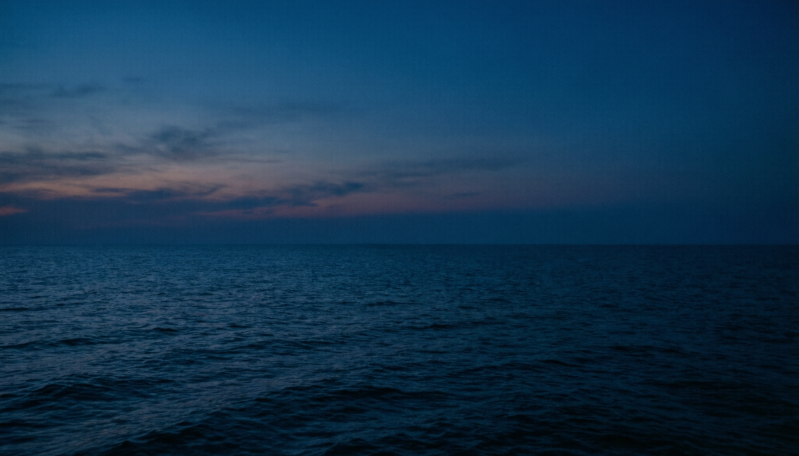
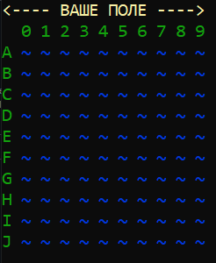
Морской бой на C++
«Системное программирование»
Участники: Кириченко И. А.
Ваньков П. Н.
Ситков Д. Н.
Группа: ПР-31
Год: 2026

Slide 2
Распределение ролей
Требования
Кто реализовывал
Расстановка кораблей с использованием указателей | Кириченко Илья
Реализация боя | Ваньков Павел
Внедрение потоков и синхронизации | Ситков Даниил

Slide 3

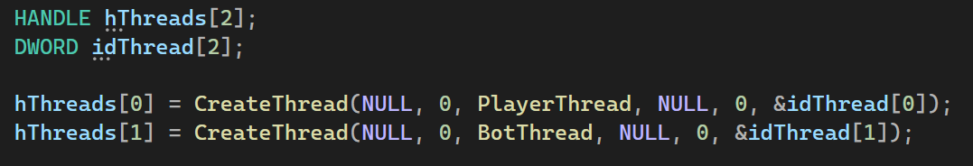
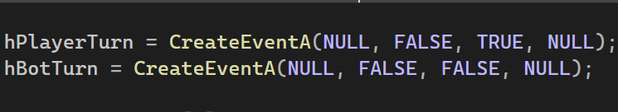
Постановка задачи и требования
Работа с динамической памятью (указатели)
Многопоточность (потоки)
Синхронизация (ивенты)
Добавьте скрины примеров используемого кода

Slide 4

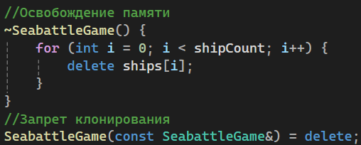
Расстановка кораблей и работа с памятью
Хранение поля через массив указателей
Динамическое создание кораблей
Реализовал деструктор для освобождения памяти

Slide 5
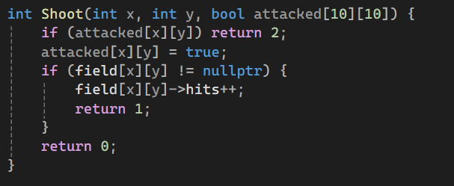
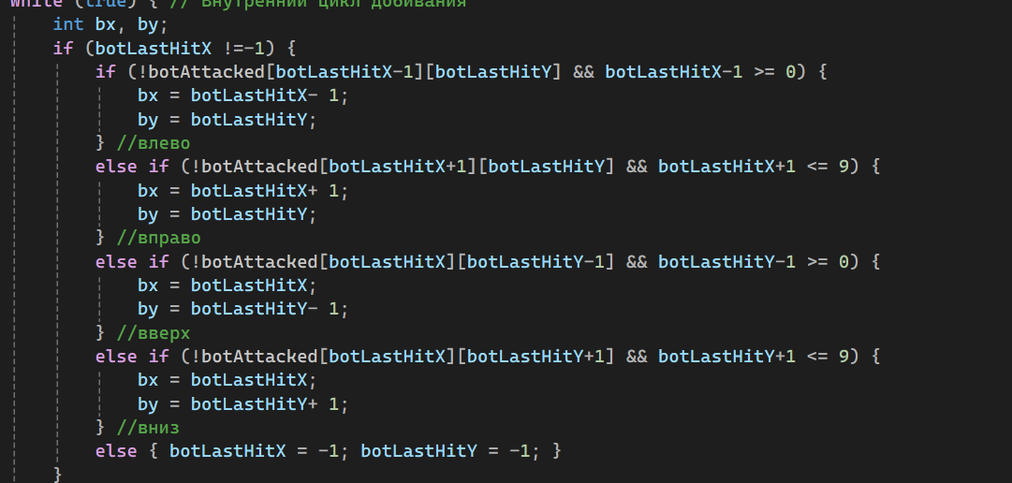
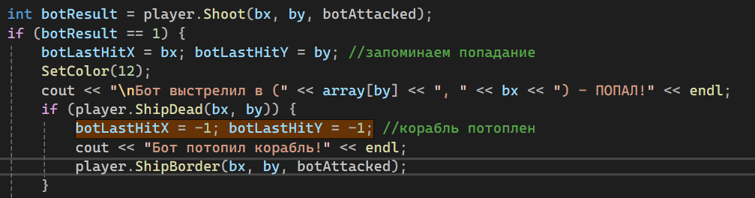
Реализация боя
Обработка выстрела
Добивание бота
Потопление корабля

Slide 6
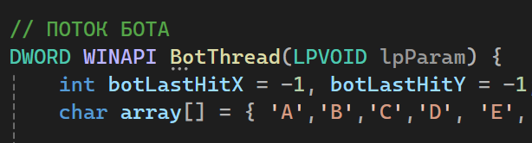
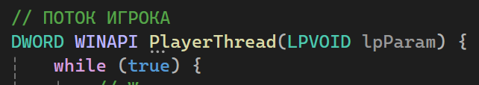

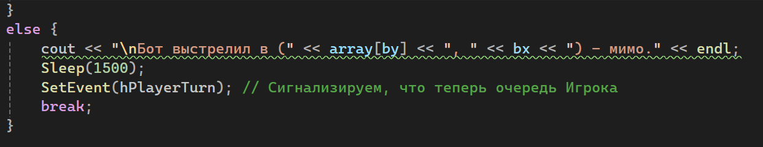
Реализация многопоточности и синхронизация ходов
Разделение логики на независимые потоки
Блокировка потока
Передача управления

Slide 7


